Slide 1
Contextualização : Martha
Justificativa : Pedro Abbate
HLD: Rubens
Proto-Persona: Kivia
Mapa Empatia: Kivia
Requisitos: Paulo Felipe
Desenho de Solução: Wellington
Design de Tela: Pedro Abbate
Protótipo de Aplicação: Rubens
Conclusão: Pedro Abbate/Martha

Slide 2


Vai Ali Para Mim ?

Slide 3

Contextualização

Slide 4

Contextualização
O mercado global de API’s vem crescendo cada vez mais.
Dado o cenário atual do pais, temos como projeto uma solução API para compras e venda de serviços para moradores locais em grupo de risco.

Slide 5
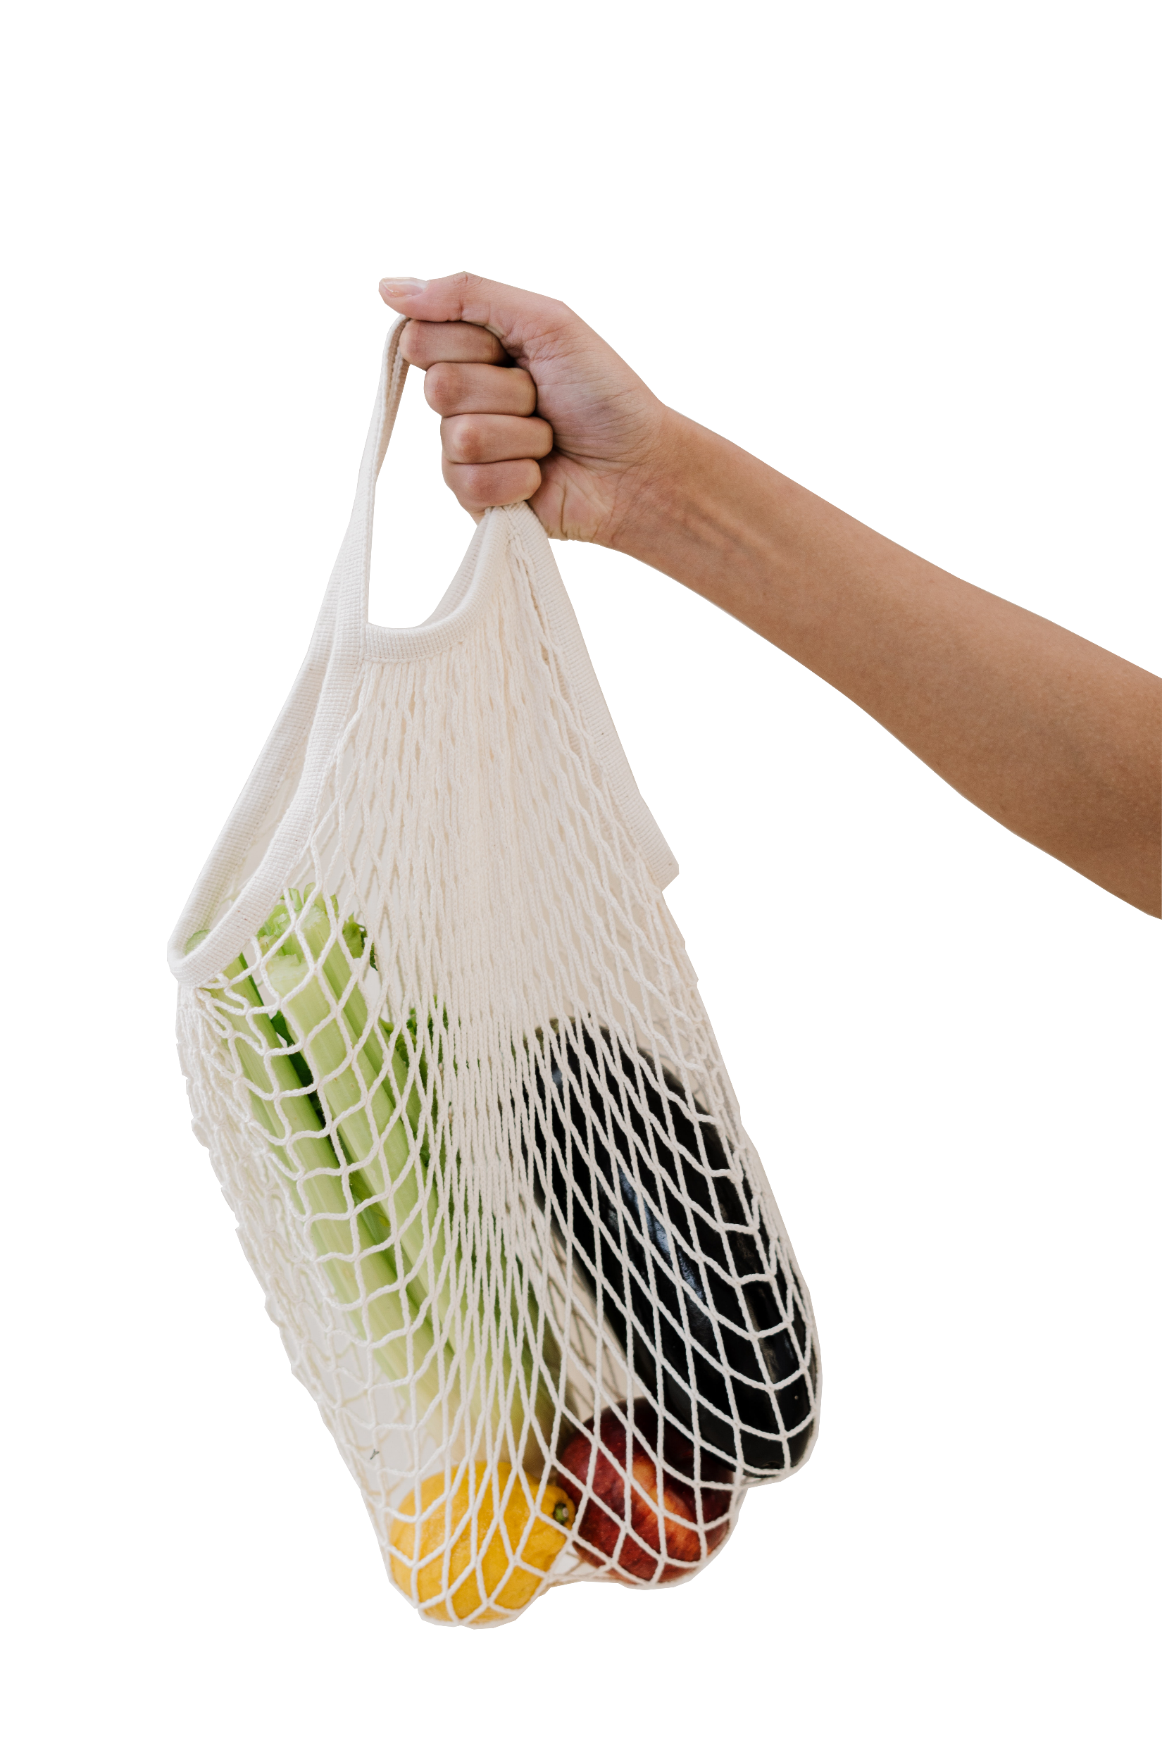

Preciso de um aplicativo que eu consiga solicitor alguém para fazer minhas compras.
Justificativa
Distanciamento social.
Solidariedade
Aproximação de forma segura
Como cliente, preciso de alguém que faça minhas compras enquanto não posso.

Slide 6
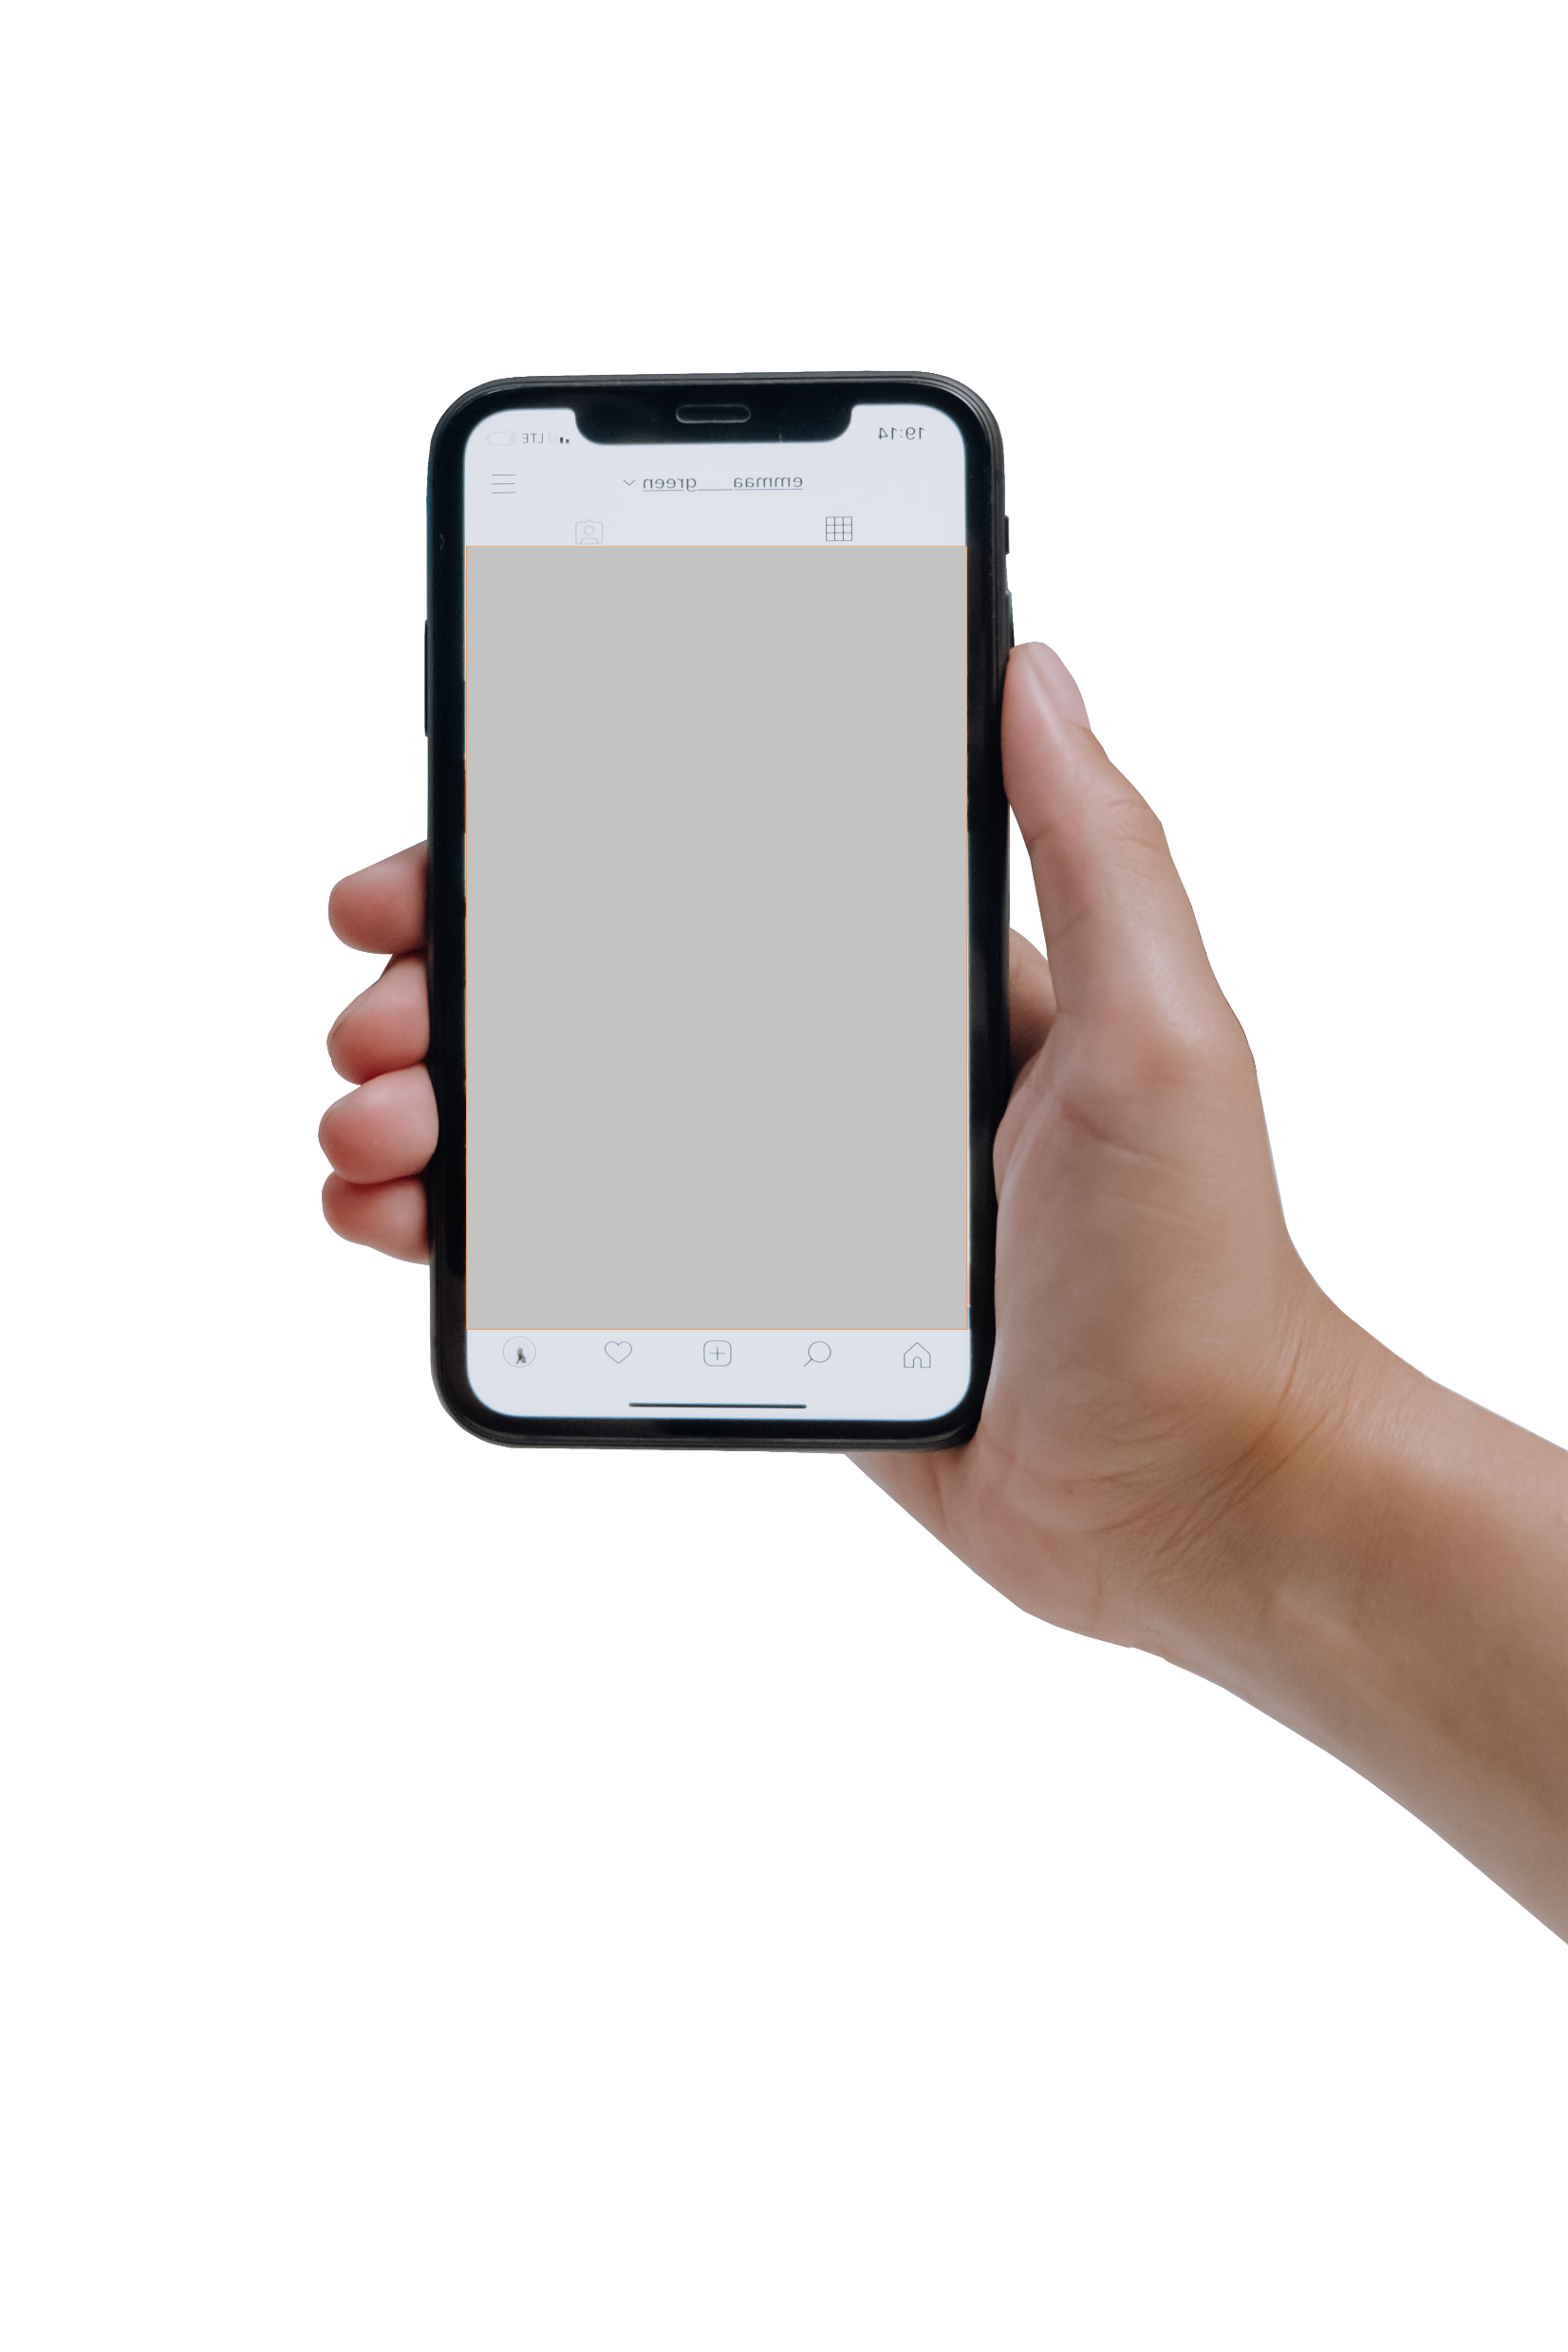
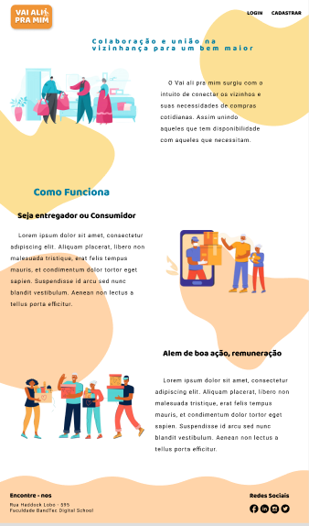
Sendo assim, nós decidimos trazer uma aplicação em que forneça uma solução tanto para aqueles que não podem deixar suas casas nesse momento, quanto para aqueles que não tem tempo para dispor a compras.

Slide 7
HLD

Slide 8
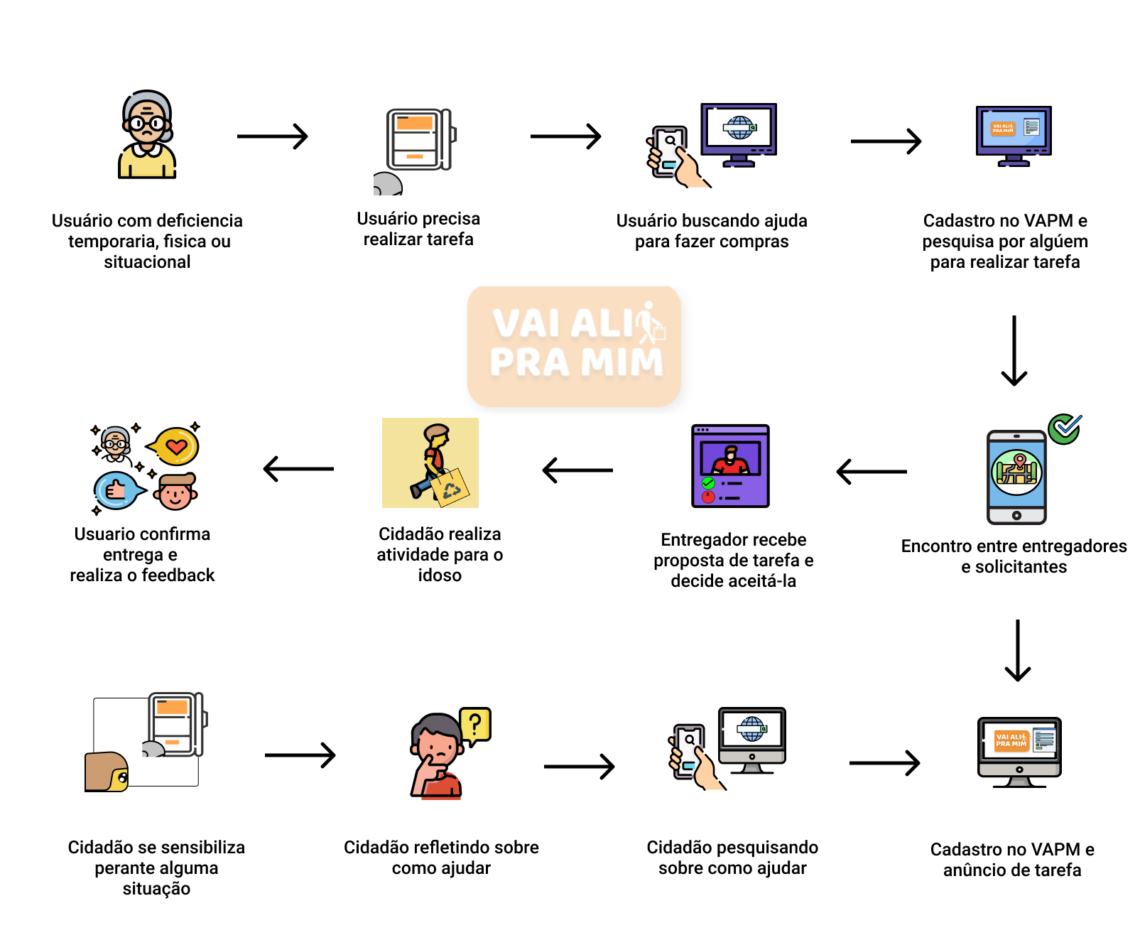
HLD

Slide 9
Proto-Persona

Slide 10
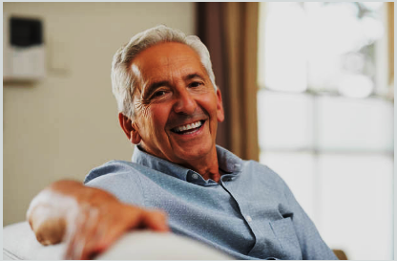
José Antônio
50 à 60 Anos.
Aposentado.
Pouco familiarizado com tecnologia.
José Antônio
“Por motivos de saúde estou a procura de pessoas dispostas a me ajudarem com as compras do dia a dia.”
Dores e Necessidades
Soluções Potenciais
Não consigo me deslocar até a farmácia(Mercado) por problemas no joelho.
O mercado fica muito longe.
Não tenho carro para me locomover.
Não gosto de sair de casa.
Só utiliza dinheiro para pagamento.
Os apps que eu conheço geralmente demoram demais para entregar na minha casa.
Não confio nas entregas dos apps convencionais.
Um site com prestações de serviços de entregas(Similar ao Ifood/Uber eats).
Processo de cadastros e classificação de pessoas para entregas.
Site com fácil acessibilidade e intuitividade para utilização.
App com entrega rápida e confiável.

Slide 11
Mapa empatia

Slide 12
Pensa e sente:
Tenho medo de adquirir e levar a doença para o meu lar.
Será que o mercado vai estar muito cheio ?
Será que eu vou conseguir trazer todas aquelas sacolas ?
Dor no joelho;
Medo de sofrer algum acidente na rua;
Medo de se cansar em vão;
O que ouve:
O que vê:
Fique em casa !
Notícias sobre o momento atual;
Cuidado com assaltos;
Não saia com o objetos de valor;
O Senhor não pode sair sozinho;
Esposa também é aposentada;
Notícias na tv (política, futebol, Roda Roda Jequiti, Programas religiosos);
Amigos , parentes;
Fala e faz:
Jogo do bicho, bingo, dominó, truco;
Fisioterapia;
Cuidar das plantas, dos animais;
Reclama sobre a entregadores dos apps convencionais;
Fala sobre pescaria;
Dor:
Necessidade:
Não consigo me deslocar até a farmácia(Mercado) por problemas no joelho;
Possibilidade de adquirir alguma doença;
Não tenho alguém para ir nos lugares;
Não confio em “certos” apps;
O mercado fica muito longe.
Ter as compras em sua casa sem comprometer sua saúde;
Mais comodidade e seguridade;
Entregadores confiáveis;
App que seja acessível para usar;

Slide 13




5. Jornada – Simplificada
Fases (utilizador)
Cadastro
Escolha de prato
Forma de pagamento
Entrega
Procura pelo prato desejado
Escolhe o estabelecimento
Insere informações de pagamento
Recebe entrega;
Avalia o restaurante
Faz
(ações do usuário)
Preenche formulário
Sente
(dores do usuário)
Tô com fome
Tomará que a comida chegue logo
Quanta variedade!!
O que eu quero comer agora?
Por que o rest. não aceita minha forma de pagamento
Essa letras são muito pequenas
Por que a demora?
Produto não se parece com o da foto
Pensa
(usuário)
Canal
(ponto de contato)
Proposta
(mudanças)
Aumentar tamanho da fonte
Aceitar mais formas de pagamento
Avisar quando entregador estiver próximo
Cadastro integrado com o Google

Slide 14
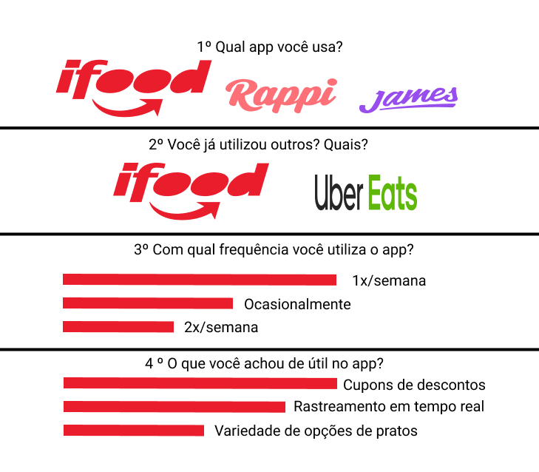
Entrevistas com a Persona
Experiência com apps de entrega convencionais

Slide 15
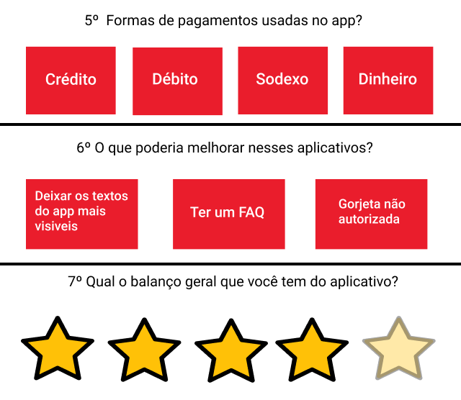
Entrevistas com a Persona
Experiência com apps de entrega convencionais

Slide 16
Requisitos

Slide 17
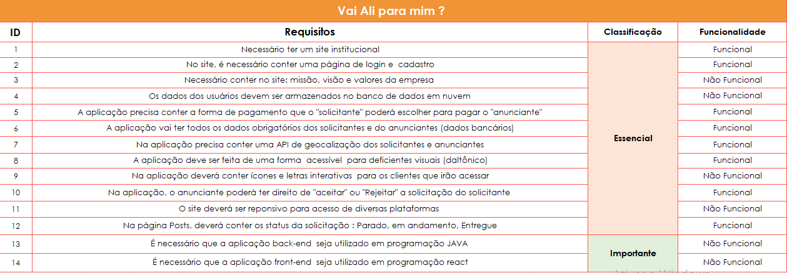

Slide 18
Design de Telas

Slide 19
Desenho de Solução

Slide 20
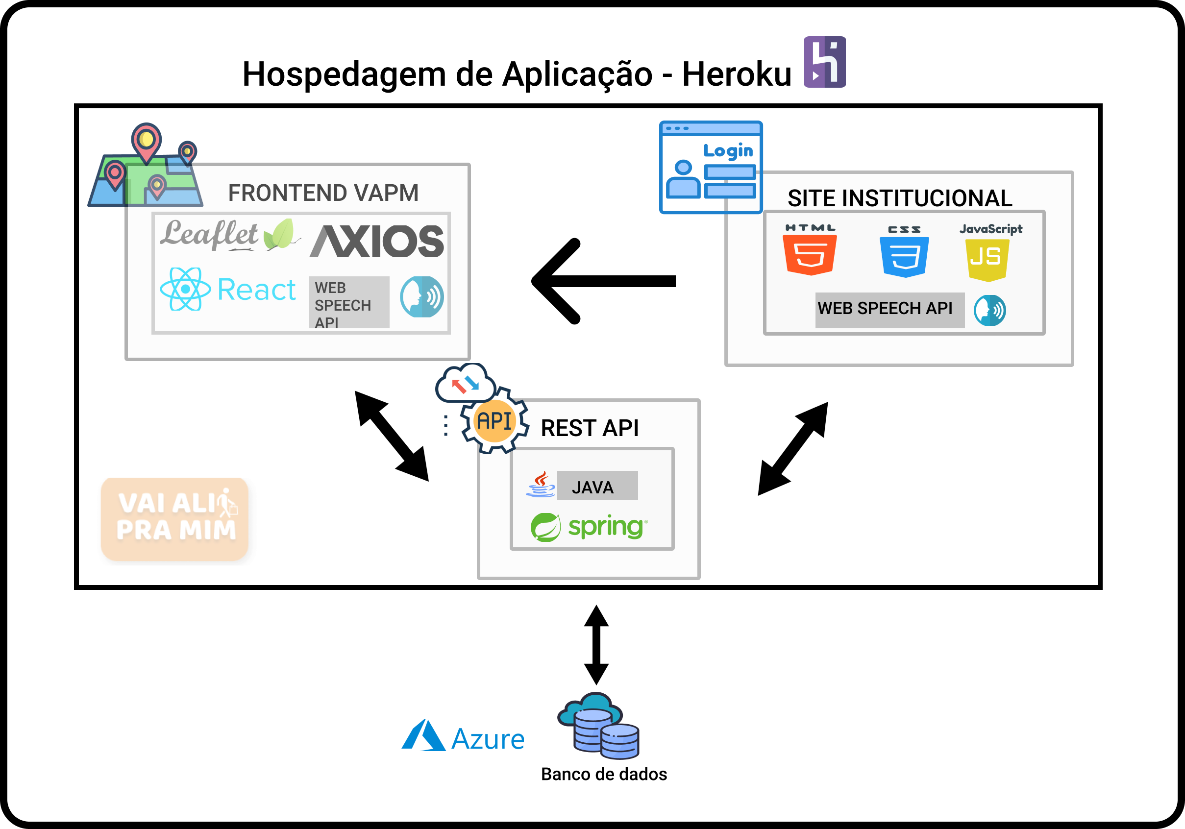
Desenho de solução

Slide 21
Protótipo de Aplicação

Slide 22
Conclusão

Slide 23
Para nós, as redes sociais e outras formas de comunicação digital exercem um papel importante em criar um "senso de solidariedade e apoio social".
"É uma maneira de ajudar as pessoas a se conectarem e se ajudarem enquanto podem . É animador saber que existe uma onda de solidariedade e apoio mútuo nos últimos tempos“.
Conclusão

Slide 24
Obrigado !

